Slide 1
港人的困境與出路
黃遠志

Slide 2
甲. 港人的困境
1. 壓力重擔
2. 思慮愁煩
3. 牢騷怨氣
4. 厄運打擊
5. 試探陷阱
6. 死亡終局
Notes:
2

Slide 3
甲 1. 壓力重擔
經濟的壓力：
百物騰貴，樣樣都加價：如麵包、午餐、交通費
樓價、租金 (1999=100, 6/2015 CPI=123; 租金=173; 樓價=300)
子女學費 興趣班，甚至大學 結婚 買樓
父母退休：供養/老人院、醫療開支和殮葬
自己的退休計劃
如何投資保值和增值
香港家庭的入息中位數是$22000，怎夠使？
Notes:
3

Slide 4
甲 1. 壓力重擔
b. 工作的重擔 ：
沒完沒了的工作：趕死線、交業績、被催趕責難
人事糾紛、是非謠言、暗箭陷阱、奉承欺壓
上司分工和薪酬不公、同事卸膊不盡責不合作
前途：會否裁員結業？有無升職機會和有何途徑？ 人到中年，應否轉工轉行？
還要兼職副業、進修
Notes:
4

Slide 5
甲 1. 壓力重擔
c. 時間的拉力 ：
加班、兼職、進修
放工後：還要處理公事、拍拖 / 配偶、教養兒女
不夠休息、沒有娛樂和運動
精神緊張、焦慮壓力、情緒壞、脾氣差、多爭執糾紛…
Notes:
5

Slide 6
甲 2. 思慮愁煩
個人：
健康：人到中年，體能降和毛病增
入不敷支、隨時失業 (DSC、HSBC…)、轉行、退休
夫妻關係：欠缺感情、多爭吵磨擦、婚外情的誘惑
子女管治教養：反叛、不受教、不成材
父母健康和照顧、婆媳關係、同事朋友相處
Notes:
6

Slide 7
甲 2. 思慮愁煩
b. 子女 ：擔心
健康、外表、身高體重
性格、品格、行為、說謊粗言鬥嘴
督促和教導功課、默書測驗、班名次、公開試、升學
興趣和補習：樣樣都好、夠唔夠人多和出名、接送、學費
惡習：躲懶、無規矩、不自律、自理弱、沉迷打機上網
交什麼朋友、與人相處
長大後 職業：能否養家、供樓 與誰拍拖、婚姻
Notes:
7

Slide 8
甲 3. 牢騷怨氣
對政府的無能和政客攪破壞：感無奈
對社會不公：感憤慨
個人際遇：衰運、不夠人好和順利
對工作和家人的不滿
無力、無奈、不滿怨氣、憤怒、暴躁衝動暴力
小結：
苦困、迷失、憤恨 於苦海中爭扎求存。
Notes:
8

Slide 9
乙、港人的出路
1. 認清人生的價值和意義，人生的目標和方向
有創造主：祂不是暴君、昏君；是全能、全智、至善
祂不勞役受造之物，反視人類為祂所珍重的愛兒。
太6:31-32 不要憂慮說吃什麼、喝什麼、穿什麼。這都是外邦人所求的。你們需用的這一切東西，你們的天父是知道的。
路 11:11 你們中間作父親的，誰有兒子求餅，反給他石頭呢？求魚，反拿蛇當魚給他呢？
太10:29-31 兩個麻雀不是賣一分銀子嗎？若是你們的父不許，一個也不能掉在地上；就是你們的頭髮也都被數過了……你們比許多麻雀還貴重！ (有神照，還有何懼？)
Notes:
9

Slide 10
1. 認清人生的價值和意義，人生的目標和方向
人在地上的80年
i. 非終局 (有天堂和地獄 80年vs永恆) 地上的得失非最重要
• 若是你的右眼叫你跌倒，就剜出來丟掉，寧可失去百體中的一體，不叫全身丟在地獄裡。(太5:29) 為短暫快樂→永刑！
ii. 乃管家非主人 -- 地上所得不屬你，帶不走
• 我赤身出於母胎，也必赤身歸回 (伯1:21)
• 要交帳，受審判：在世怎活最有價值，什麼決定永恆終局？
✗ 考獲幾多科A或5**，贏過多少個獎項，家財有多豐厚， 領過那些人信主，捐贈了幾多金錢
✓ what 每個崗位盡忠：善用你可用的資源和時間做到最好
✓ how 對身邊每個人有愛和福音的責任
⇨ 地上冠軍只一人；天上人人可滿分
Notes:
10

Slide 11
馬太福音第25章19-23節
過了許久，那些僕人的主人來了，和他們算賬。那領五千銀子的又帶著那另外的五千來，說：「主啊，你交給我五千銀子。請看，我又賺了五千。」主人說：「好，你這又良善又忠心的僕人，你在不多的事上有忠心，我要把許多事派你管理；可以進來享受你主人的快樂。」
哥林多前書第13章2-3節
我若有先知講道之能，也明白各樣的奧祕，各樣的知識而且有全備的信，叫我能夠移山，卻沒有愛，我就算不得甚麼。我若將所有的賙濟窮人，又捨己身叫人焚燒，卻沒有愛，仍然於我無益。 (✗做？得？ ✓動機心態)
馬太福音第25章34-40節
（當耶穌審判萬民時說：）你們這蒙我父賜福的，可來承受那創世以來為你們所預備的國；因為我餓了，你們給我吃，渴了，你們給我喝……我病了，你們看顧我……我實在告訴你們，這些事你們既做在我這弟兄中一個最小的身上，就是做在我身上了。（真愛不揀人）
Notes:
11

Slide 12
太6:26、33-34 你們看那天上的飛鳥，也不種也不收， 也不積蓄在倉裡，你們的天父尚且養活牠，你們不比飛鳥 貴重得多嗎？……你們要先求他的國和他的義，這些東西都要加給你們了。 所以，不要為明天憂慮，因為明天自有明天的憂慮。一天的難處一天當就夠了。
[ 過份的憂慮：困在惶恐的情緒中，退縮、失方寸 vs 適當的：催促作計劃部署 ]
不是看地上的資產負債表，而是天上的成績表
不用計較得失、付出與所得相稱；不用與人比較所得 -- 盡忠
我們的價值和盼望在天家 (神審判、伸冤、重配、獎懲)
且神會看顧，禱告交托、信任盼望、感恩享用、並分享所有
Notes:
12

Slide 13
2. 勞苦愁煩的原因：貪心要擁有更多
• 天生無手無腳的力克曾經不斷祈求，只要神送他雙手雙腳，他便一生無憾。擁有雙手雙腳的你感到幸福嗎？
• 非洲的飢民和中國的貧農只渴望每天能夠吃得飽。 每餐有足夠食物的你快樂嗎？
大衛王登基後已有七個妻子和眾多妃嬪，他應該感到滿足吧。為何他還要搶奪別人的妻子呢？
世界首富有壓力和愁煩嗎？
Notes:
13

Slide 14
2. 勞苦愁煩的原因
人類找錯方向、白費功夫、失去豐盛和喜樂！
人的慾望是永遠無法完全滿足的：得一想二、貪新忘舊貪得無厭。慾望滿足，夢想成真，擁有成就、財富、聲譽、權力和性愛等，只能給人帶來一時的快感。短暫的興奮過後，人便要更多、更奢華、更特別、更強烈的刺激，才再有滿足感。以滿足慾望去維持快樂，有如吸毒，要愈吸愈大劑量、要愈吸愈高純度，卻仍未能飽足。
人永遠想賺取、牽掛、抱怨 未擁有的半杯水，(得到更多也不會滿足) ；
卻沒有珍惜、善用、享用已有的半杯水，即使水已很滿，身體健全、有基本所需、甚至有妻兒、有樓……
Notes:
14

Slide 15
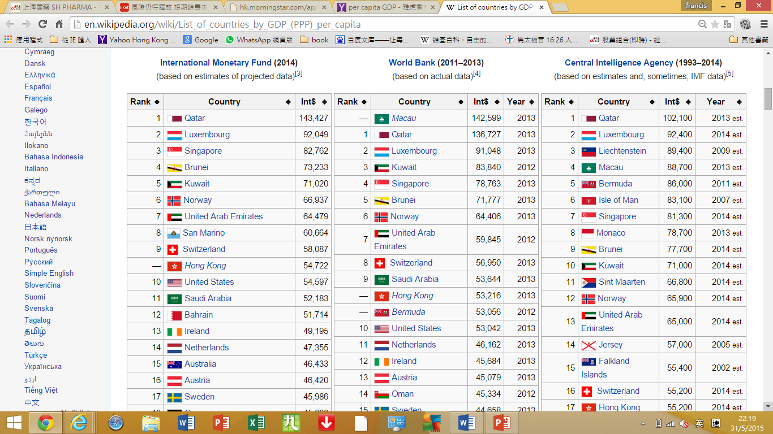
3. 知足常樂、數算感恩：香港人，其實你已很幸福
12-8-2015 Wikipedia

Slide 16
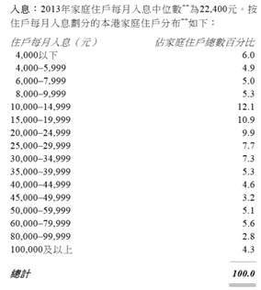
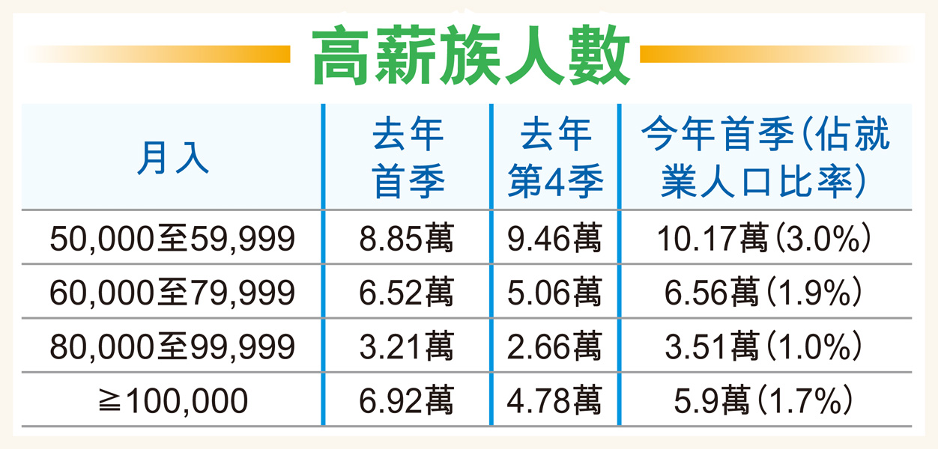
3. 知足常樂、數算感恩：香港人，其實你已很幸福
2013年個人每月收入中位數
* 女性 $10500
* 男性 $15000 合計 $13000
政府統計處
經濟日報28-5-2013
7.6%
4.6%
2.7%
1.7%

Slide 17
3. 知足常樂、數算感恩：香港人，其實你已很幸福
• 香港富庶幸福的地方：法治、治安、人民素質、高度自由、平價高質醫療、免費基本教育、社會保障…
• 中產的你 (入息中位數)
• 健全的你 比絕大部份人好，為何仍不快樂？
• 力克善用他的雞膇，一樣可以照顧自己、取得財經雙學位、踢波、打高爾夫球、游泳、滑浪、駕快艇、騎馬
• 圖書館、球場、尖東海濱、免費電視 / 電台 / 報紙 / internet、商場和自修室冷氣、善用學校資助、窮養
• $13罐五香肉丁，$3公仔麵 山珍靠調味料
• 衫可穿多年、日本城 / Jusco Living Plaza
Notes:
17

Slide 18
4. 困境的出路： i. 工作
a. 盡忠：勤力、善用資源盡美；進修鑽研成專才
b. 太5:41 有人強逼你走一里路，你就同他走二里
服役代羅馬兵取行李一公里。
Never enough to mere fulfil your duty (minimum) but to go beyond it.
c. 太5:40 有人想要告你，要拿你的裏衣，連外衣也由他拿去
法律上只可取去別人的裡衣，留下外衣給人保暖。
Never insist on your rights, concern responsibilities only. 權利：你應得 放棄
別人當受的懲罰賠償 寬恕、免除
TURN THE WORLD UPSIDE DOWN

Slide 19
困境的出路： i. 工作
d. 每天為你的上司、同事、工作、客戶、公司祈禱
e. 不要結黨、是非謠言、暗箭陷阱、奉承欺壓
你的表現，上帝知、上司、同事、下屬、客戶、同行、 良知 – 遲早傳開 -- 長線勝 ： 審判台前、升職、獵頭、 見新工時會查詢、朋友找合作伙伴、客戶給生意…
需否轉行或轉公司：視乎自己的恩賜、興趣、機遇、領受、現況等

Slide 20
困境的出路： ii. 經濟
開源節流 (需要 vs 想要)
作計劃和預算、常檢討
總要儲蓄
學習投資理財

Slide 21
困境的出路： iii. 婚姻
拍拖：選擇你所愛
結婚：愛你所選擇
見到最醜陋的外表、最差的缺點 (罪人、無隱藏)
且多接觸、不同意見，自然多磨擦
c. 天下烏鴉一樣黑 if 不改相處模式：不要心多，外望
d. 多欣賞讚美、愛；forgive、forget；多走一步、多設想
不計較誰付出更多、退一步忍口忍手、求同存異 (雅1:19)
為自己和對方祈禱
「神啊，我不為我有一個好妻子而祈禱，我為我的妻子有一個好丈夫而祈禱，因為當我的妻子有一個好丈夫，我自然會有一個好妻子。」 不求別人的改變，只求自己的改變
g. 愛和恨都會增長和擴散的，多做一些討對方開心的事 (存錢入感情銀行 免破產)，對方也會有回應

Slide 22
困境的出路： iv. 子女
望子成龍？入名校 / 國際學校？補習班 / 興趣班 / 面試班?
你自己是否名校出身、是否琴棋書畫樣樣精？李嘉誠和喬布斯也沒有完成大學。這是真正成功之道 vs 世俗的價值？送他入去高度競爭、催谷、接受挫敗 vs 過度放任、操練不足？
什麼對他最重要？真正快樂、豐盛、蒙福、有永恆價值之道？
i. 認識神，過敬虔生活，有神的祝福帶領
ii. 正確的人生價值觀 (否則在地受勞役、在天受永刑)
iii. 良好的品格和習慣：良善、真誠、盡責、上進、體恤
一個快樂、有自信和主見、懂抉擇和自理、負責任的人
iv. 知識、技能和智慧
b. 多為 其信仰、品格、際遇和勝過試探挫敗 (AQ) 祈禱
多 quality time
教養孩童，使他走當行的道，就是到老他也不偏離。(箴22：6)

Slide 23
困境的出路： v. 國家、社會、制度
我勸你第一要為萬人懇求，禱告，代求，祝謝，為君王和一切在位的也該如此，使我們可以敬虔、端正、平安無事地度日。(提前2：1-2)
按法定的途徑爭取：香港相對文明講理 (暴力衝擊不被認同，如軀蝗、港大)； 多元社會，要求同存異； 要妥協共贏
在自己可控的範圍，締造天國：家庭、公司、小組…
幫助被壓逼、受忽略、在苦痛中的人 (= 作在主身上)

Slide 24
甲. 人生的困境 4.：厄運打擊
重病、車禍打劫意外 (菲律賓人質、馬航、天津爆炸)、親朋離世、失業、生意失敗 (DSC) 、投資失誤、地震海潚、逼害欺凌
乙. 出路
人生不如意的事十常八九，且禍不單行：屋漏更兼連夜雨，船遲又遇對頭風
(約16:33) 在世上你們有苦難，但你們可以放心，我已經勝了世界。
(賽40:31) 但那等候耶和華的必重新得力。他們必如鷹展翅上騰；他們奔跑卻不困倦，行走卻不疲乏。

Slide 25
人無法逃避苦難的降臨，但人可選擇面對苦難的態度和回應。當事人有的選擇：
• 不斷緬懷過去，不肯接受現實，在傷痛的回憶中顧影自憐，自舔傷口。
• 痛過哭過後，重新站立，放下傷痛，跨步前行。經歷過傷痛和失去，人更懂得珍惜所有和分享所有，體恤和扶持苦痛中的人，使自己和身邊的人活得更豐盛和精彩

Slide 26
你會否為掉下一滴汗而傷心難過？不會。因為你不曾留戀過該滴汗。厄運令人傷痛，是因為你「失去了」「一些你所愛和重視的東西」。
地上所失是短暫的、(別人的罪) 神仍掌權，會申冤 / 補償
你仍擁有很多寶貴的、被忽略的東西
放下傷痛、重整價值觀和生活方式、更懂珍惜和分享所有
居安思危：儲蓄、買保險、建立親朋支援網
神可將咒詛轉化為祝福
力克能夠脫胎換骨，轉捩點在於他信任神愛他，神不會放棄他，神仍能使用他。因此，他願意豁出去，將生命交給神。神就能轉化他殘缺不全的生命，使他成為家人的榮耀、世人的典範和人類的驕傲。一個無手無腳的人尚且可以活得這樣精彩，健全的你又如何？

Slide 27
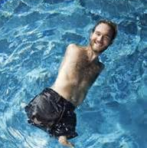
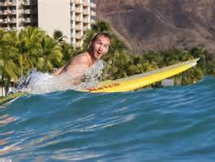
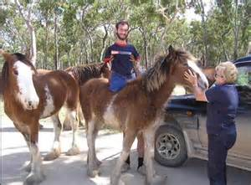
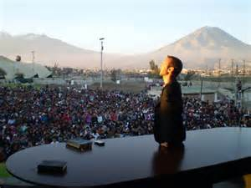
令人震撼的神蹟並不是神令力克的手手腳腳重新長出來，一個有手有腳的力克有何特別，即使獲頒諾貝爾獎、贏得奧運金牌，又有多少人有興趣看一看他的生平和奮鬥史？
更大的神蹟並不是神撤除苦難，而是神幫助在苦痛中的人跨越苦難，活得精采。子女不會做功課，父母不是直接給他們答案，而是耐心地教導他們，使他們有信心和能力去活用所學解決困難。

Slide 28
甲. 人生的困境 5：誘惑陷阱
三大誘惑：錢、性、權
如周永康 -- 法政沙皇，至少 包養29名情婦和900億身家。
如拾50萬的工程師、麥齊光、曾蔭權；大衛、龔如心；皇子
• 說謊、逃稅、翻版侵權、蛇王、走後門、有權欺壓、偷工減料 (鉛水、電梯吃人) 、貪污、漠視不理別人受害和被欺壓
****************
「人若賺得全世界，賠上自己的生命，有甚麼益處呢？人還能拿甚麼換生命呢？」(太16:26)
「你要逃避少年人的私慾。」（提後二22）(約瑟：即走)
「私慾既懷了胎，就生出罪來；罪既長成，就生出死來。」(雅1:15) (愈是得不到的東西，人愈覺得它可愛和不能或缺。當人的慾火熾烈至人不能自制時，人便會不計代價以身試法。)

Slide 29
甲. 人生的困境 6：死亡終局
a. (罪→死) 我們若認自己的罪，神是信實的，是公義的，必要赦免我們的罪，洗淨我們一切的不義。(約壹1:9)
b. 我實實在在地告訴你們，信的人有永生。(約 6:47)
c. 凡接待他的，就是信他名的人，他就賜他們權柄作神的兒女。(約1:12)

Slide 30
總結：基督徒的人生
基督徒
既已得到那無價的救恩
又信任那位至善愛他的天父的看顧
又知道在末後神會透過獎懲重新分配資源
他們便甘願
為神的榮耀
別人的好處
天上的冠冕
不再掛念地上的財寶、榮辱和得失；
不再為未知的前路、無常的際遇和必遇的死亡而擔憂。
Notes:
30

Slide 31
總結：基督徒的人生
基督徒既已無求，便可不計較、不比較地活在當下；可以在世而不屬世，擁有和享用而不為世界所勞役
知足感恩地享用神恩典的賜與和自己努力的成果
且樂於與人分享，為更大的美善而不吝捨棄
並懷著平安和喜樂，滿有生命力地去祝福和感染身邊的人，並去建設和改造社會。
Notes:
31

Slide 32
隨了消極擺脫世俗枷鎖，更有積極蒙福的方法：
要孝敬父母，使你得福，在世長壽，這是第一條帶應許的誡命。 （弗6:2）
不從惡人的計謀，不站罪人的道路，不坐褻慢人的座位，惟喜愛耶和華的律法，晝夜思想，這人便為有福！他要像一棵樹栽在溪水旁，按時候結果子，葉子也不枯乾。凡他所做的盡都順利。(詩1:1-3)
萬軍之耶和華說：「你們要將當納的十分之一全然送入倉庫，使我家有糧，以此試試我，是否為你們敞開天上的窗戶，傾福與你們，甚至無處可容。(瑪3:10)
你們要給人，就必有給你們的，並且用十足的升斗，連搖帶按，上尖下流地倒在你們懷裏；因為你們用甚麼量器量給人，也必用甚麼量器量給你們。(路6:38)

